Slide 1
SISTEMA DE GERENCIAMENTO DE EXAMES
Grupo 4: Danilo Missio
Gabriel Piccolo
Pedro Gimenes
Vinicius Romão

Slide 2
Apresentação do Sistema
Sistema de gerenciamento, gestão e controle de exames, visando facilidade e praticidade para o paciente.
Usuários: Paciente, Gestor e Administrador.
Ambientes: WebSite.

Slide 3
Contexto e Problematização
Analisando outros sistemas e interfaces (web) de gerenciamento de exames pudemos constatar que existem muitas falhas e com resolvemos desenvolver um sistema que auxiliasse a resolução dessas falhas. O paciente poderá ter acesso ao sistema via website para verificar o andamento e resultado de exames.
Website é controlado por gestores e administradores.

Slide 4
Objetivos Gerais do Sistema
Máximo de praticidade para o paciente.
Aprimoramento no gerenciamento de um consultório clinico.
Maior controle e histórico de todas consultas de algum paciente.

Slide 5
Objetivos Específicos do Sistema
Cadastrar pacientes no sistema
Gerar código para acompanhamento de resultado de exame online
Documentar histórico dos pacientes na clínica
Gerar prontuário digital para o paciente
Gerar relatórios diários, semanais ou mensais do fluxo de exames

Slide 6
Alternativas e Concorrência
Concorrente analisado: Confiance Medicina Diagnóstica
Analisamos um sistema concorrente e percebemos alguns pontos no website.
Pontos fortes: fluidez do website e da interface, formas de interação do sistema com o usuário e serviços e ferramentas que o sistema oferece para o usuário.
Pontos Fracos: Botões que não trabalham da forma desejada no sistema, falta de usabilidade, problema de compatibilidade com alguns navegadores, falta de um controle de histórico de exames já realizados pelo paciente.

Slide 7
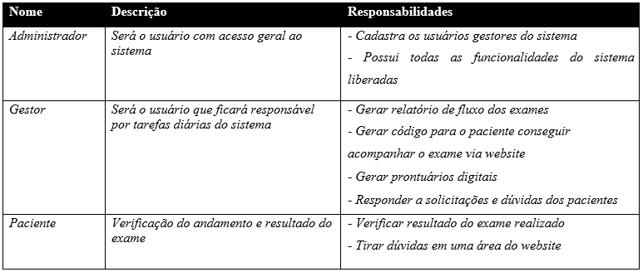
Usuários Envolvidos

Slide 8
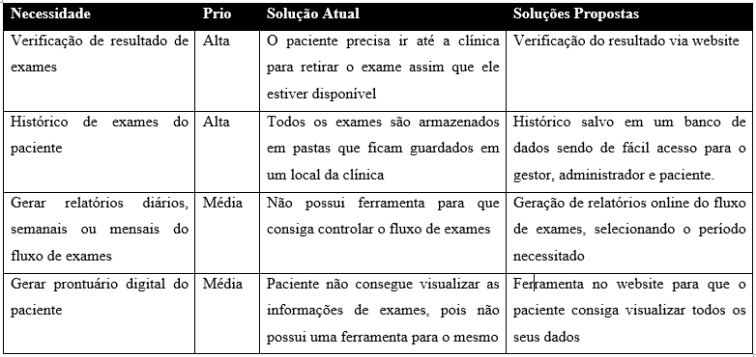
Necessidade dos Envolvidos

Slide 9
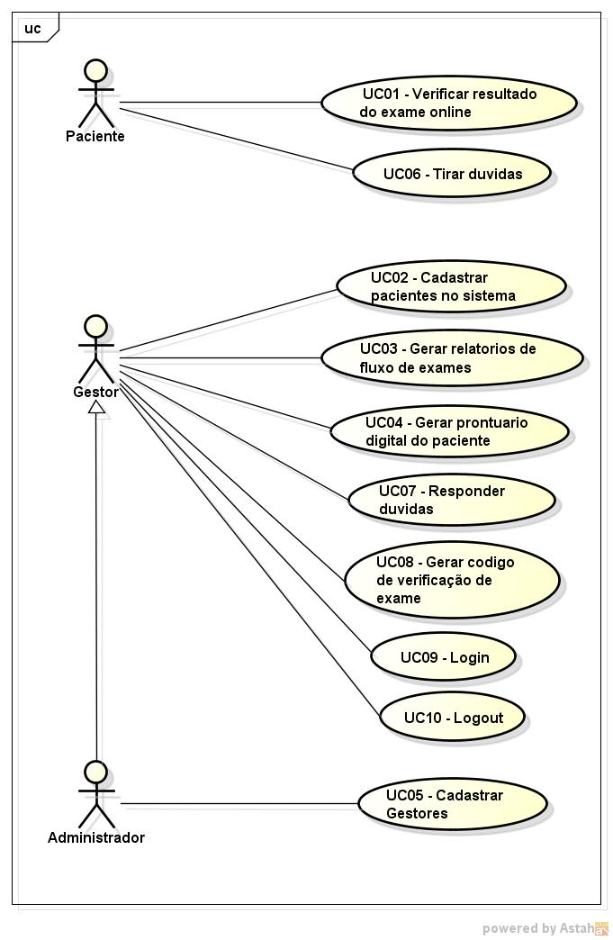
Diagrama Caso Uso

Slide 10
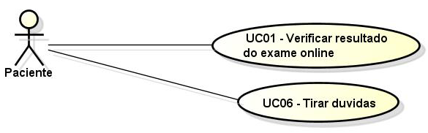
Diagrama Caso Uso

Slide 11
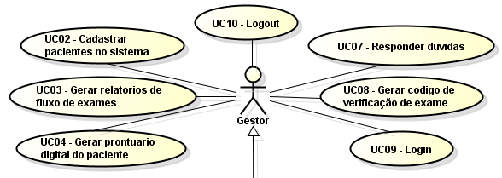
Diagrama Caso Uso
Continuação da ligação de herança no slide seguinte

Slide 12

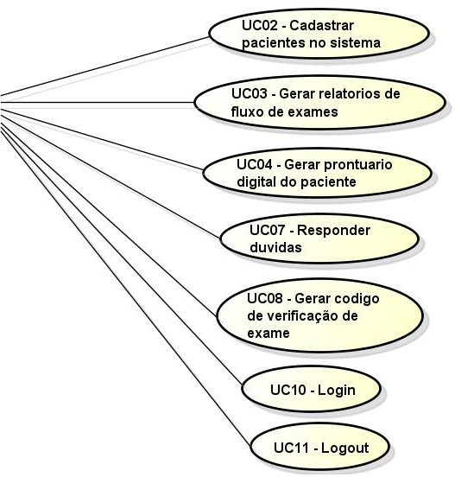
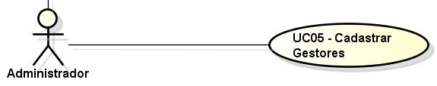
Diagrama Caso Uso
*Os casos de uso do gestor podem ser melhor visualizados nos slides anterior.

Slide 13
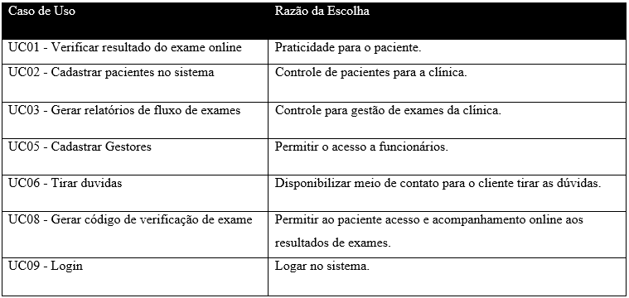
Escopo do Sistema

Slide 14
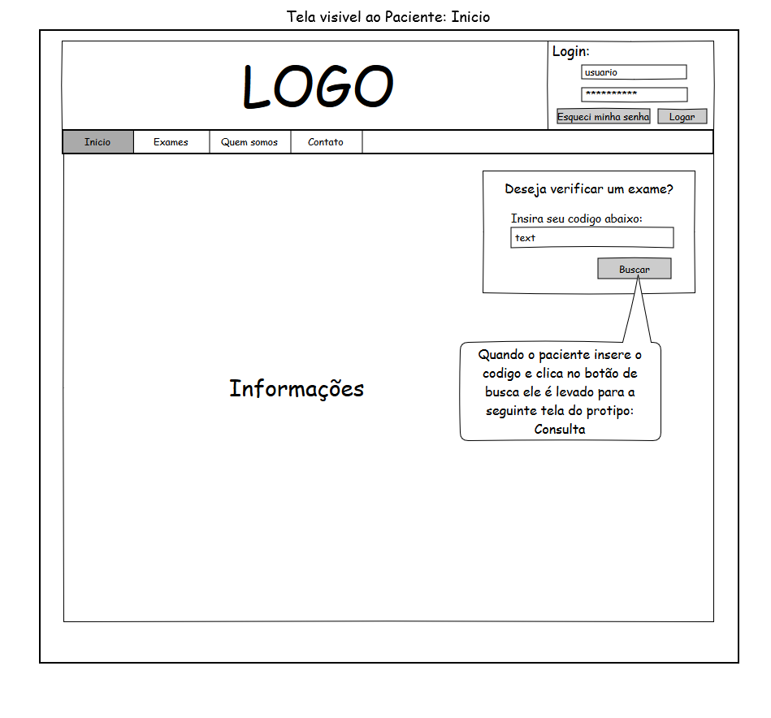
Protótipo de Baixa Fidelidade
Telas Paciente

Slide 15
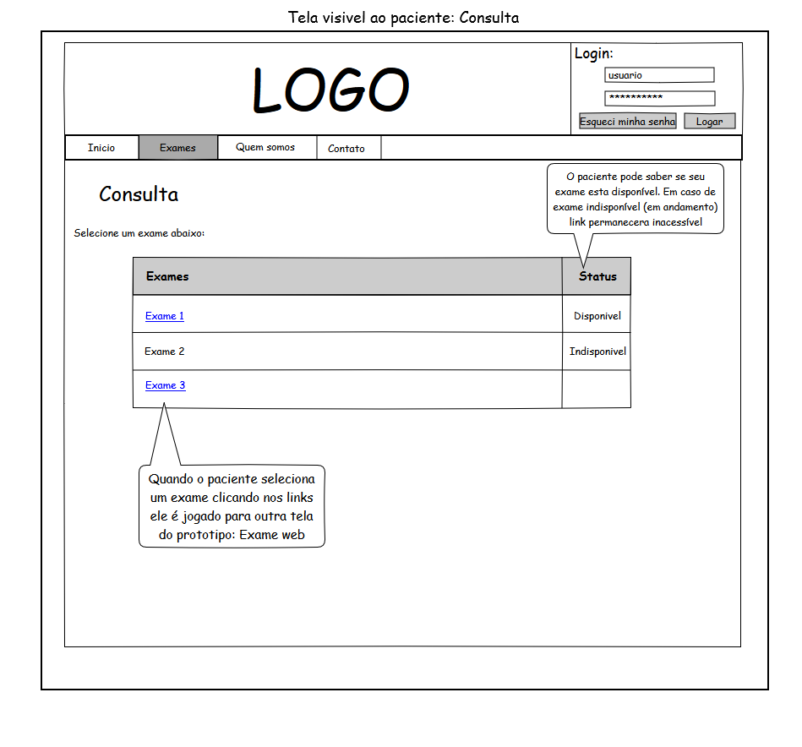
Protótipo de Baixa Fidelidade
Telas Paciente

Slide 16
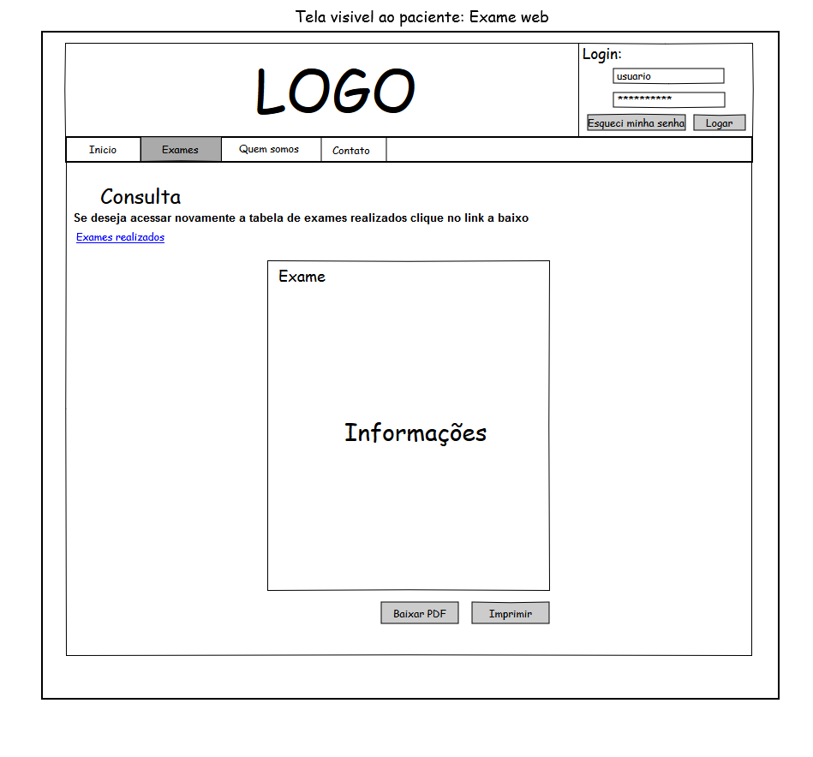
Protótipo de Baixa Fidelidade
Telas Paciente

Slide 17
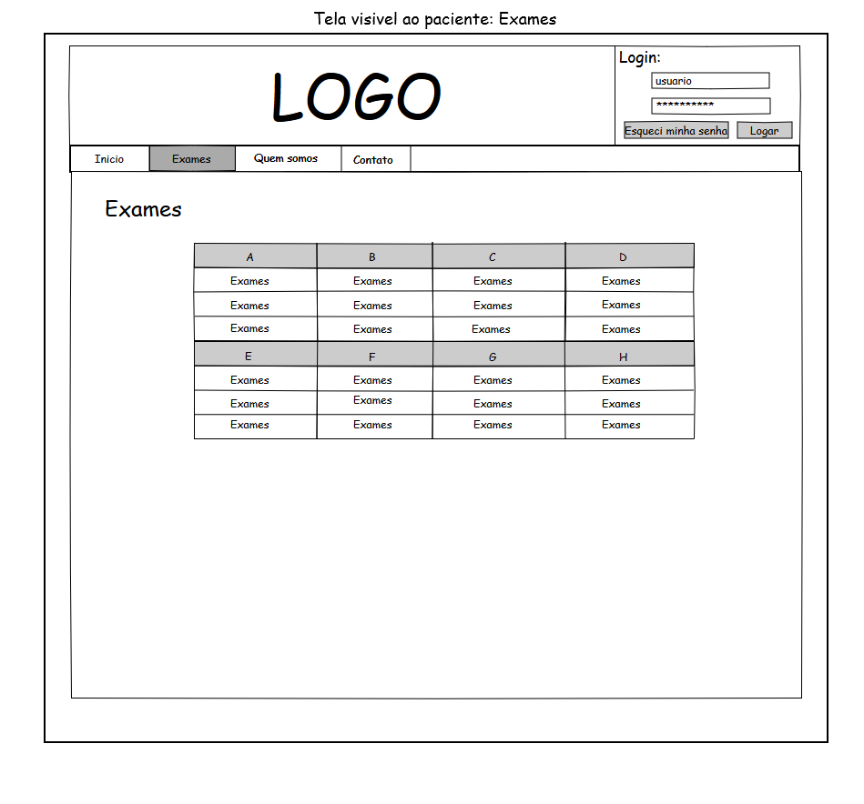
Protótipo de Baixa Fidelidade
Telas Paciente

Slide 18
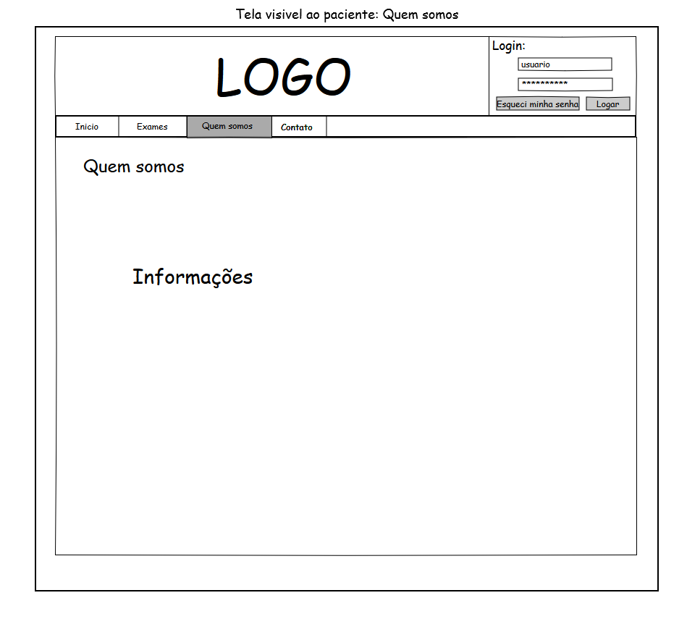
Protótipo de Baixa Fidelidade
Telas Paciente

Slide 19
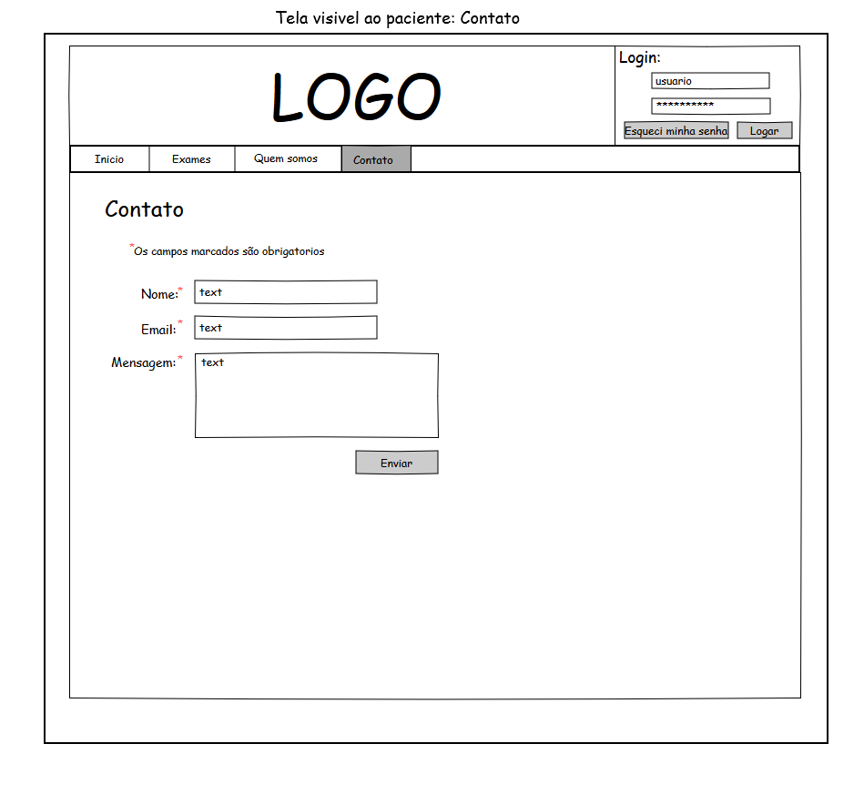
Protótipo de Baixa Fidelidade
Telas Paciente

Slide 20
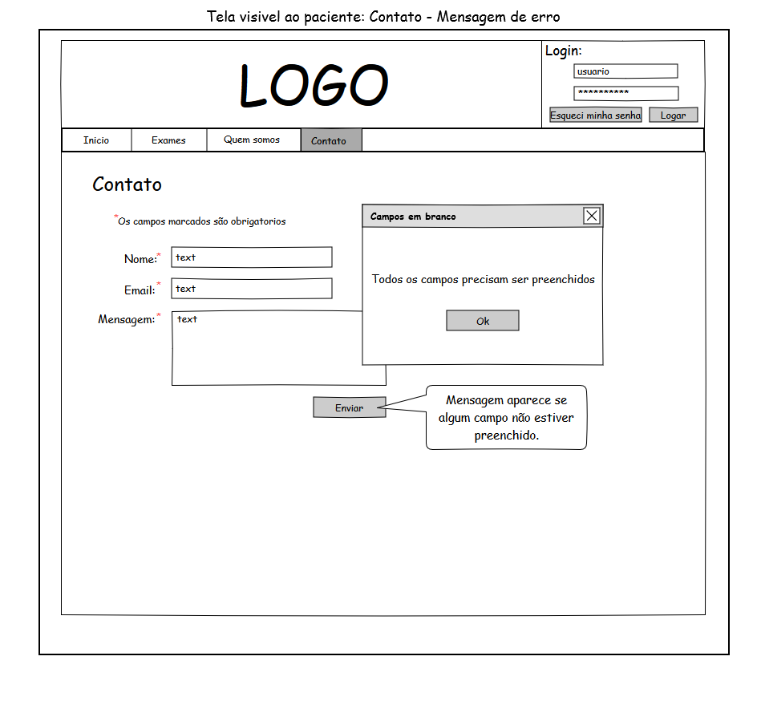
Protótipo de Baixa Fidelidade
Telas Paciente

Slide 21
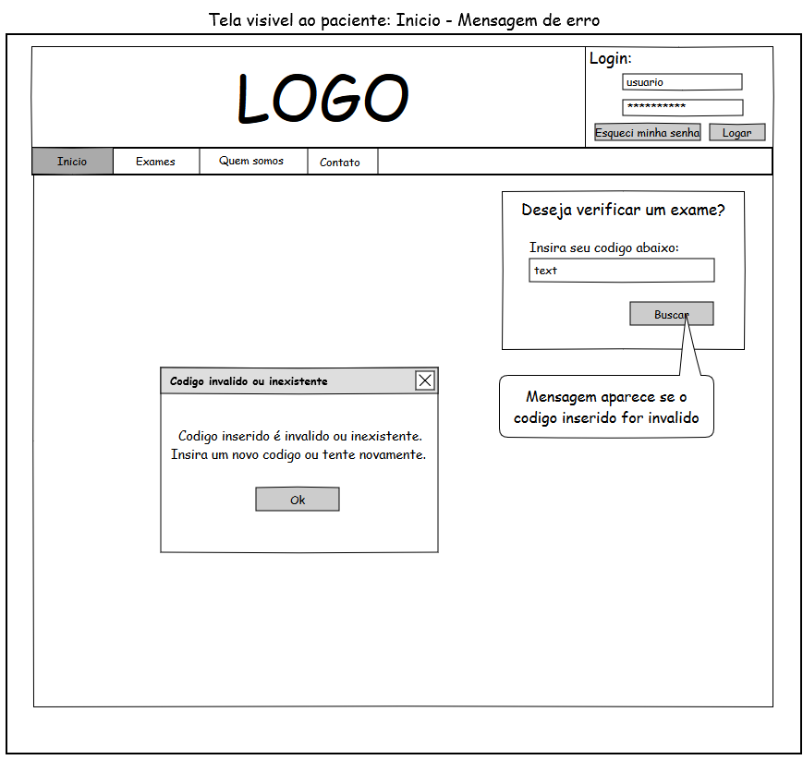
Protótipo de Baixa Fidelidade
Telas Paciente

Slide 22
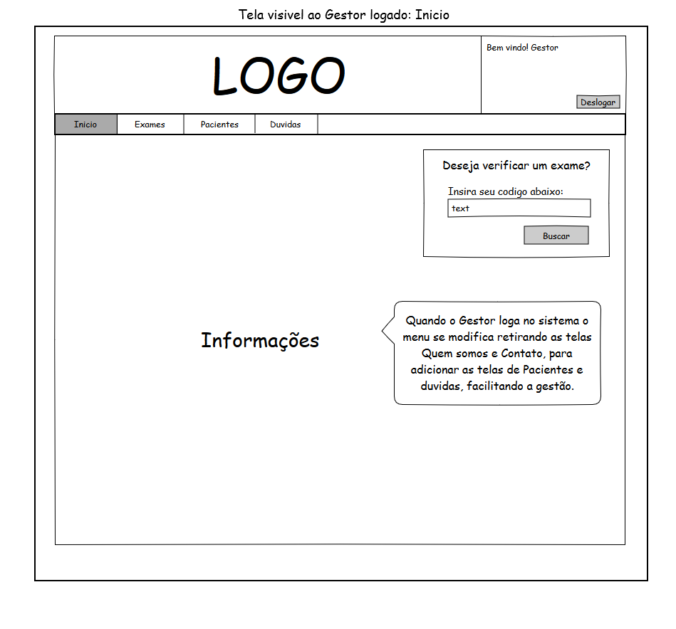
Protótipo de Baixa Fidelidade
Telas Gestor

Slide 23
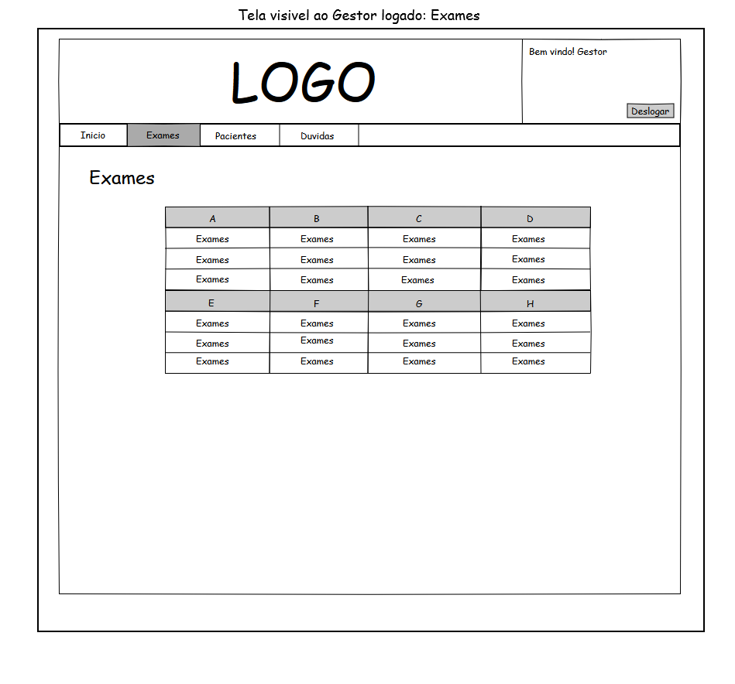
Protótipo de Baixa Fidelidade
Telas Gestor

Slide 24
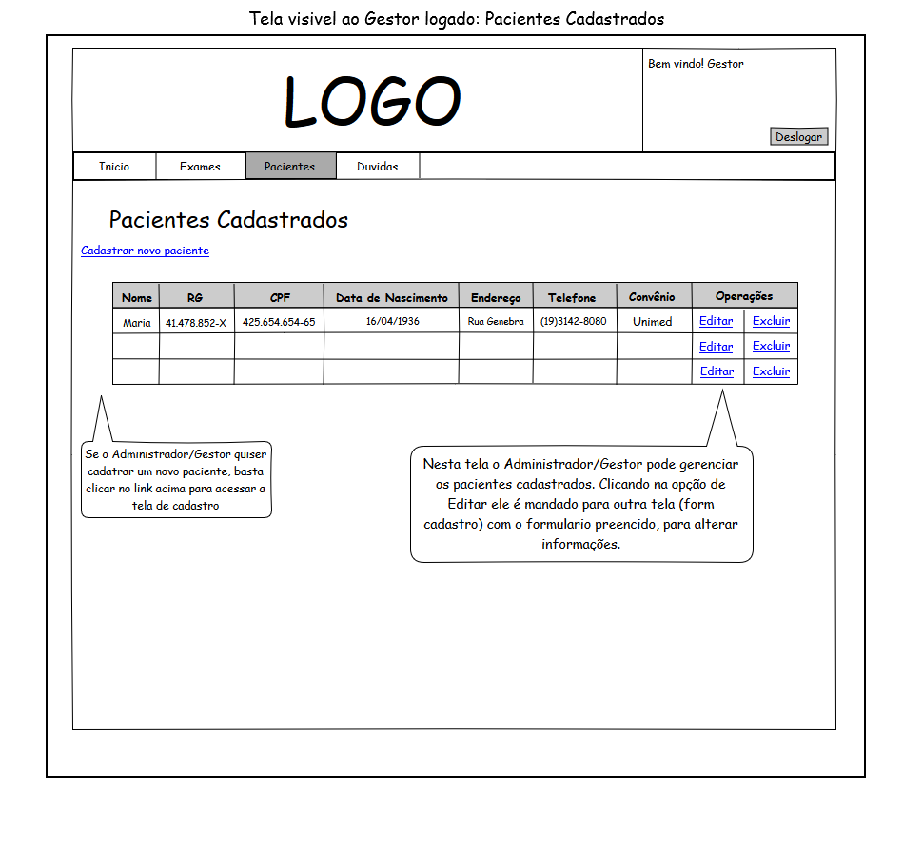
Protótipo de Baixa Fidelidade
Telas Gestor

Slide 25
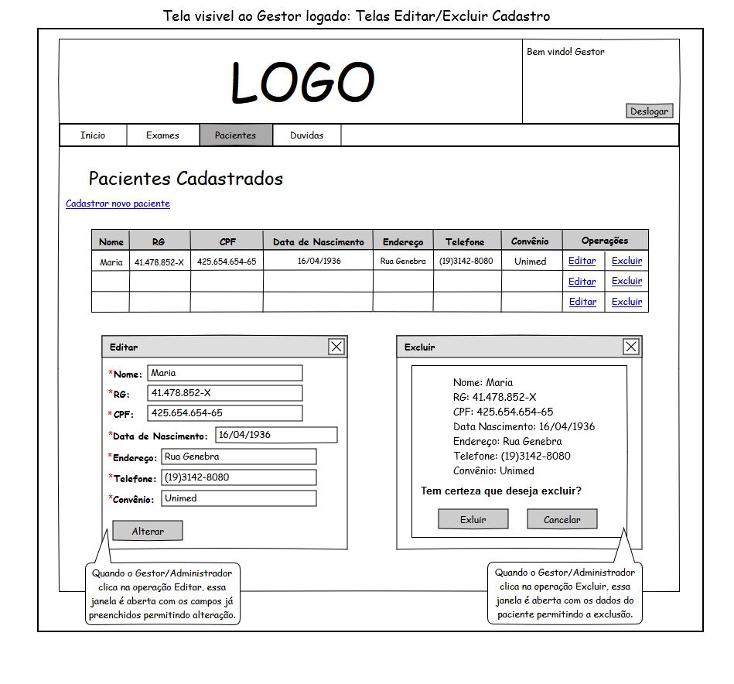
Protótipo de Baixa Fidelidade
Telas Gestor

Slide 26
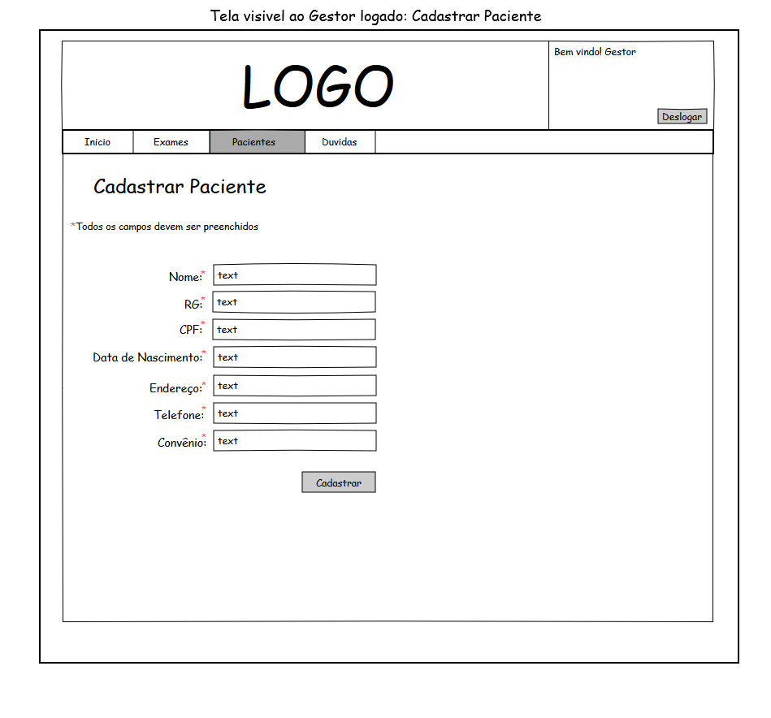
Protótipo de Baixa Fidelidade
Telas Gestor

Slide 27
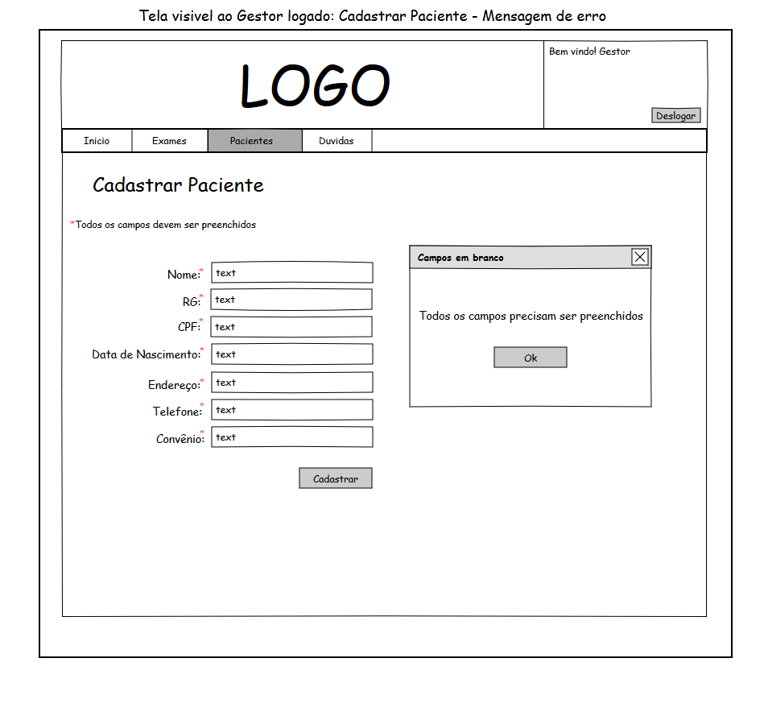
Protótipo de Baixa Fidelidade
Telas Gestor

Slide 28
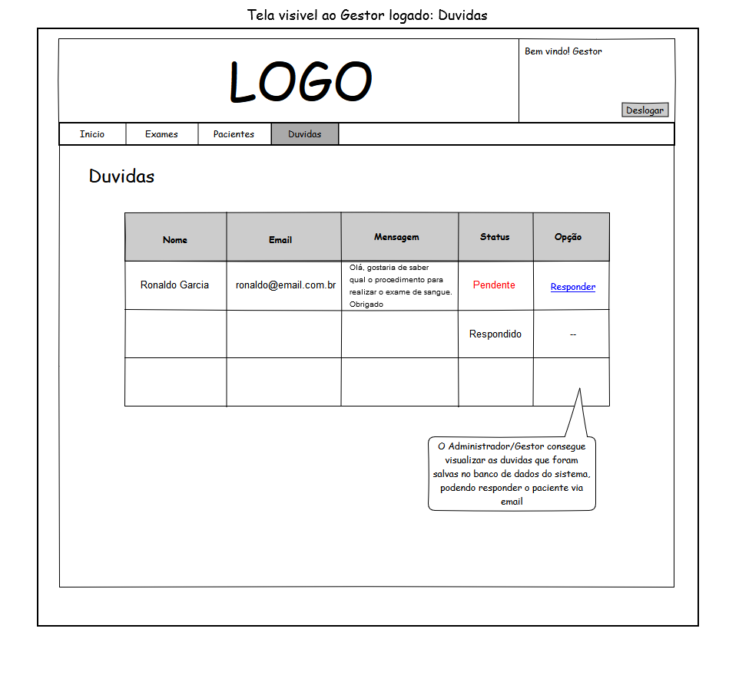
Protótipo de Baixa Fidelidade
Telas Gestor

Slide 29
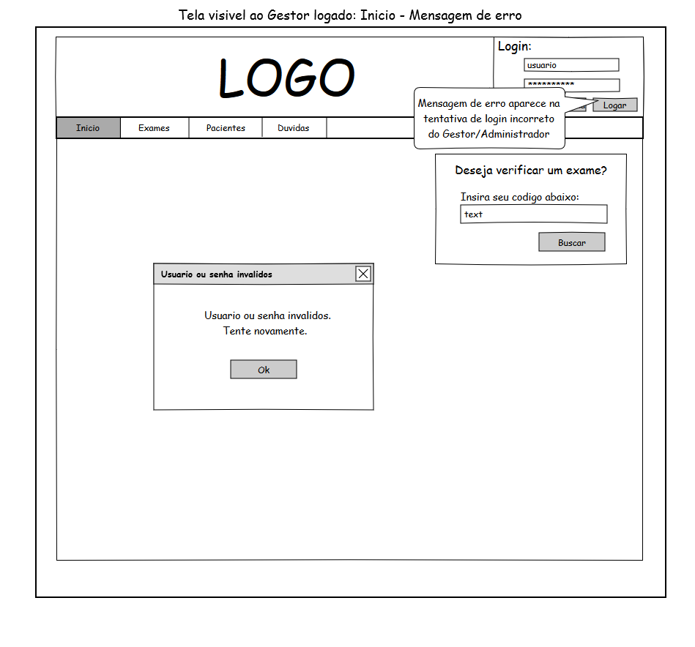
Protótipo de Baixa Fidelidade
Telas Gestor

Slide 30

Protótipo de Baixa Fidelidade
Telas Administrador

Slide 31
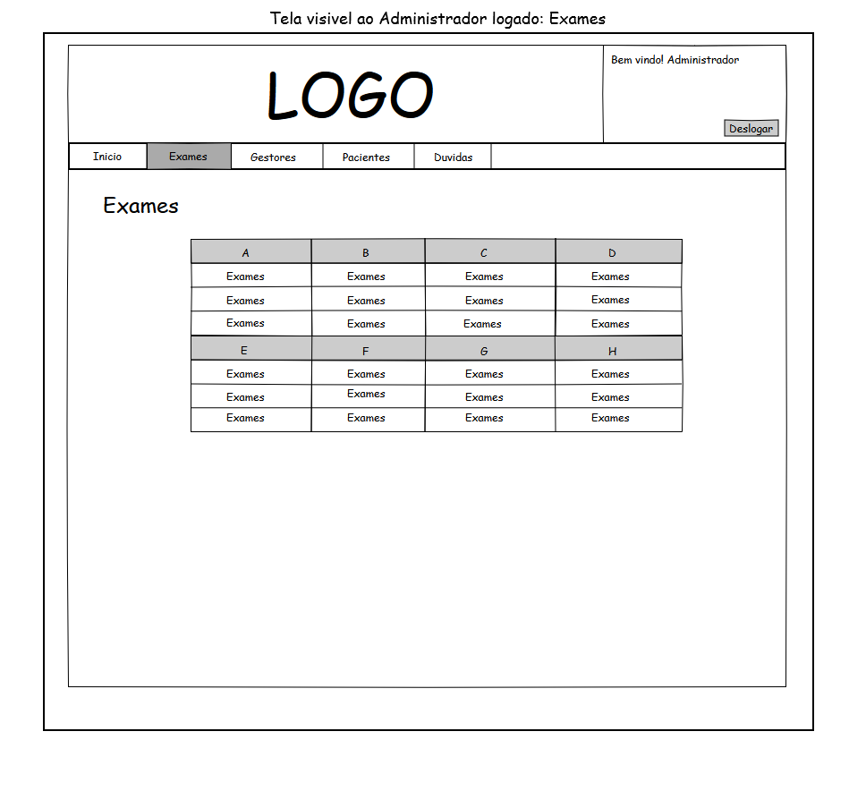
Protótipo de Baixa Fidelidade
Telas Administrador

Slide 32
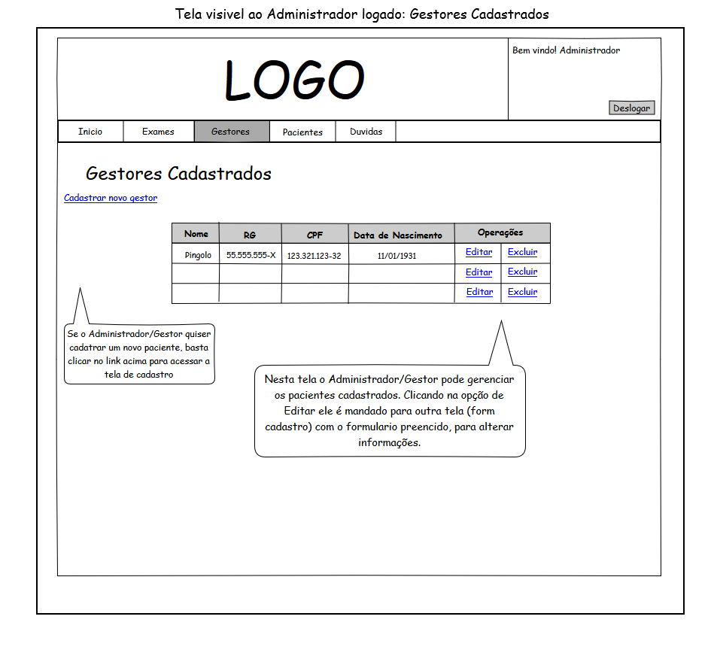
Protótipo de Baixa Fidelidade
Telas Administrador

Slide 33
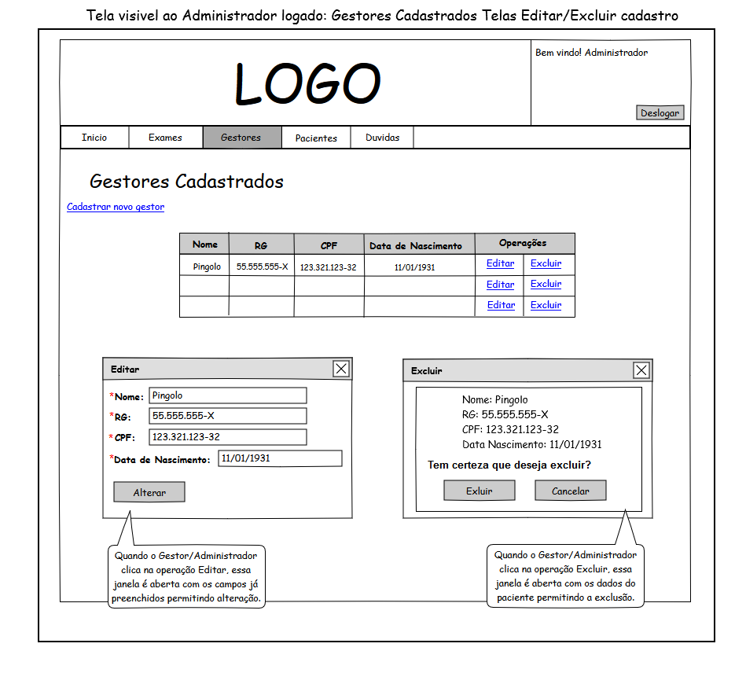
Protótipo de Baixa Fidelidade
Telas Administrador

Slide 34
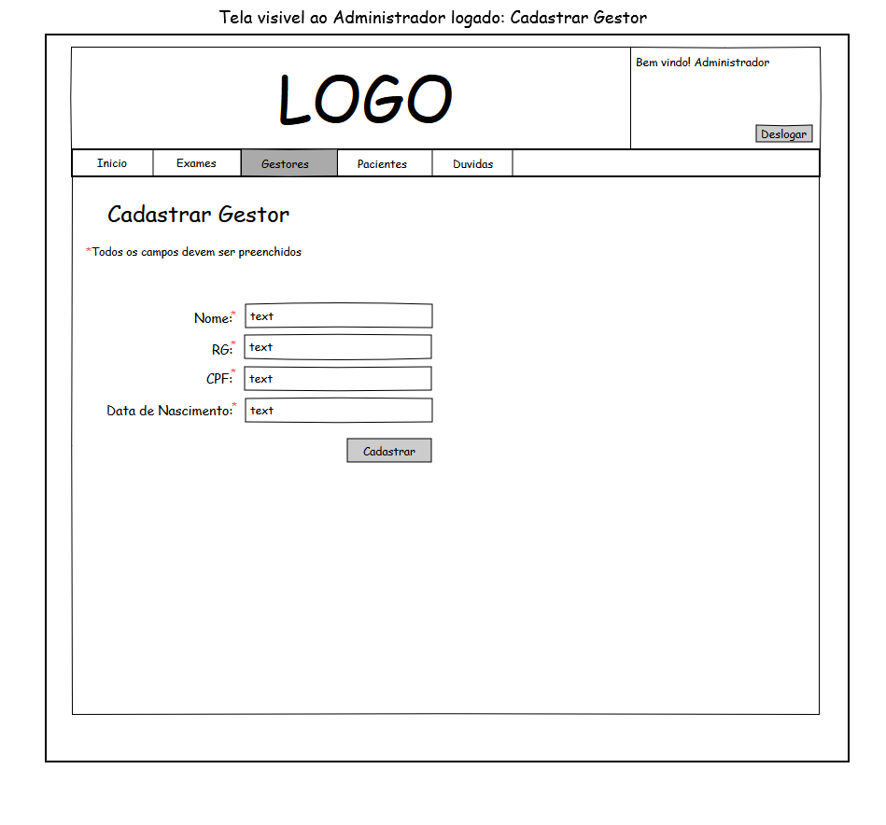
Protótipo de Baixa Fidelidade
Telas Administrador

Slide 35
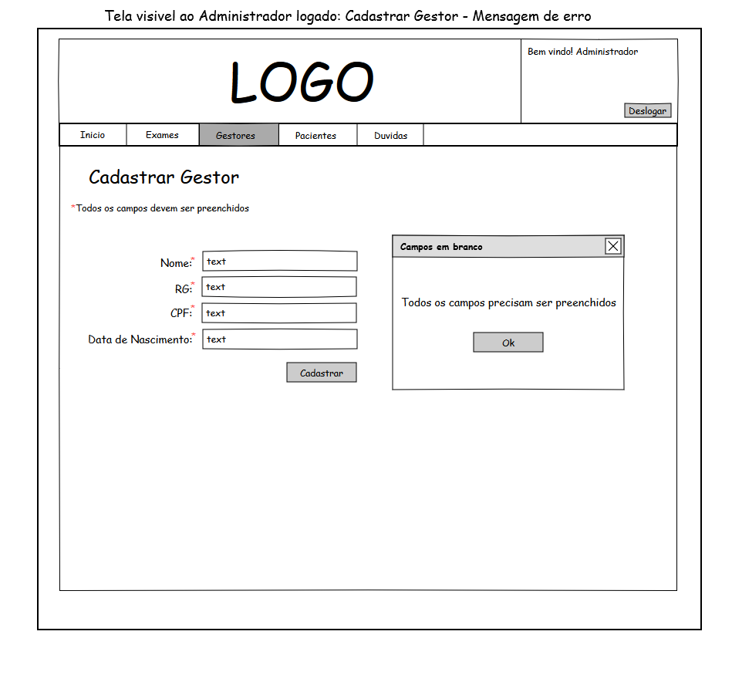
Protótipo de Baixa Fidelidade
Telas Administrador

Slide 36
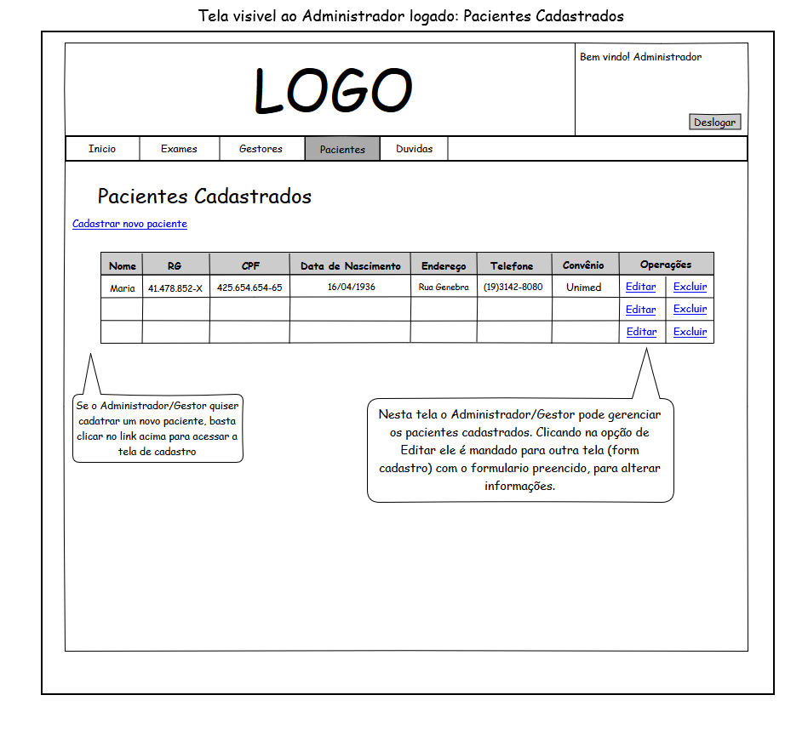
Protótipo de Baixa Fidelidade
Telas Administrador

Slide 37
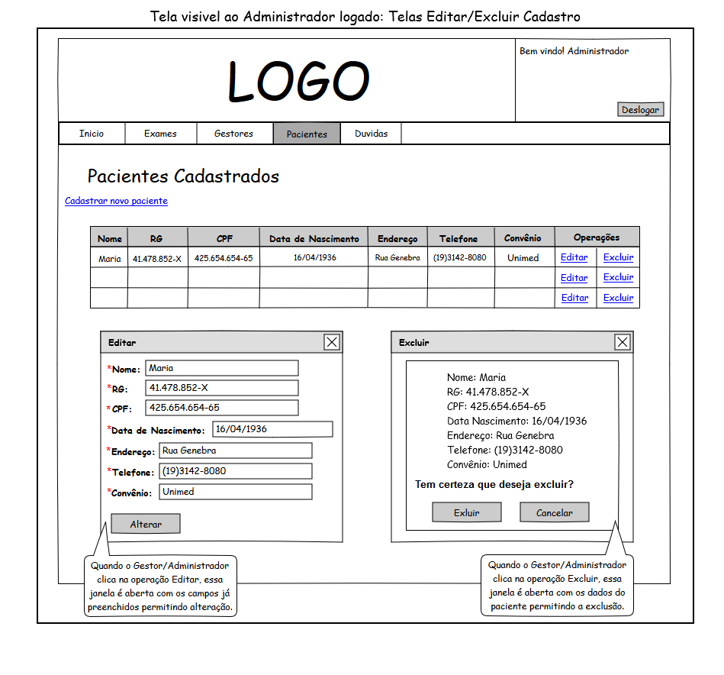
Protótipo de Baixa Fidelidade
Telas Administrador

Slide 38
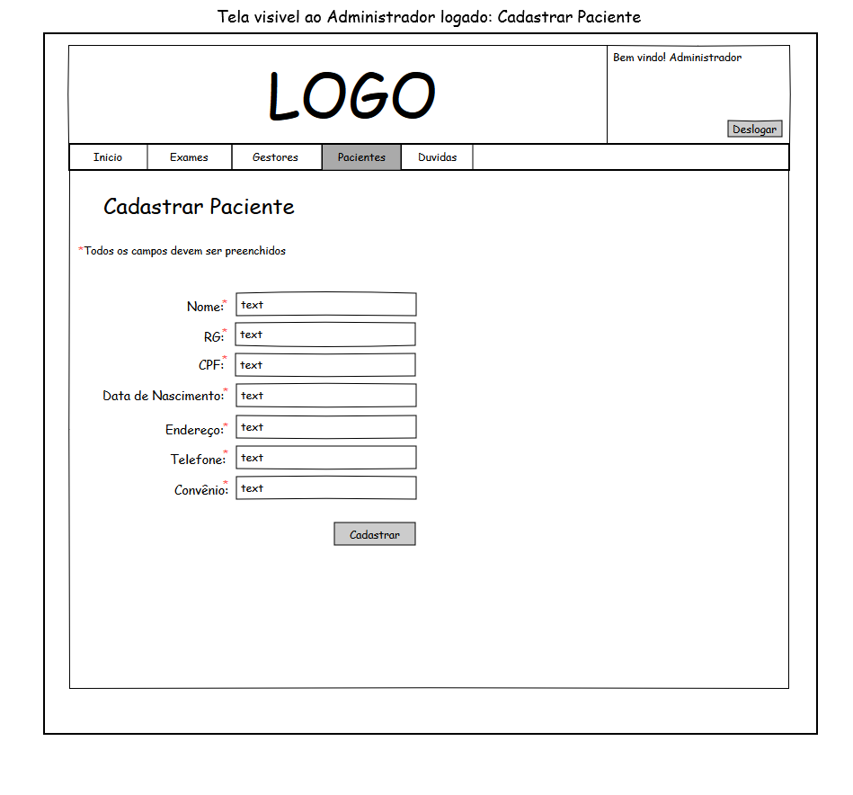
Protótipo de Baixa Fidelidade
Telas Administrador

Slide 39
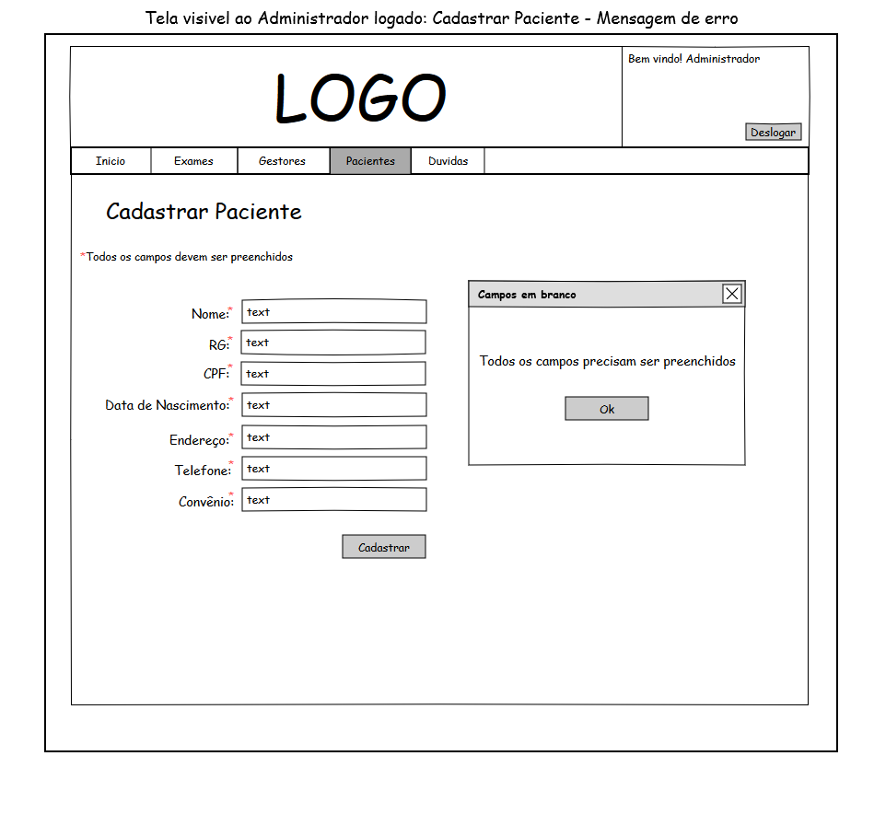
Protótipo de Baixa Fidelidade
Telas Administrador

Slide 40
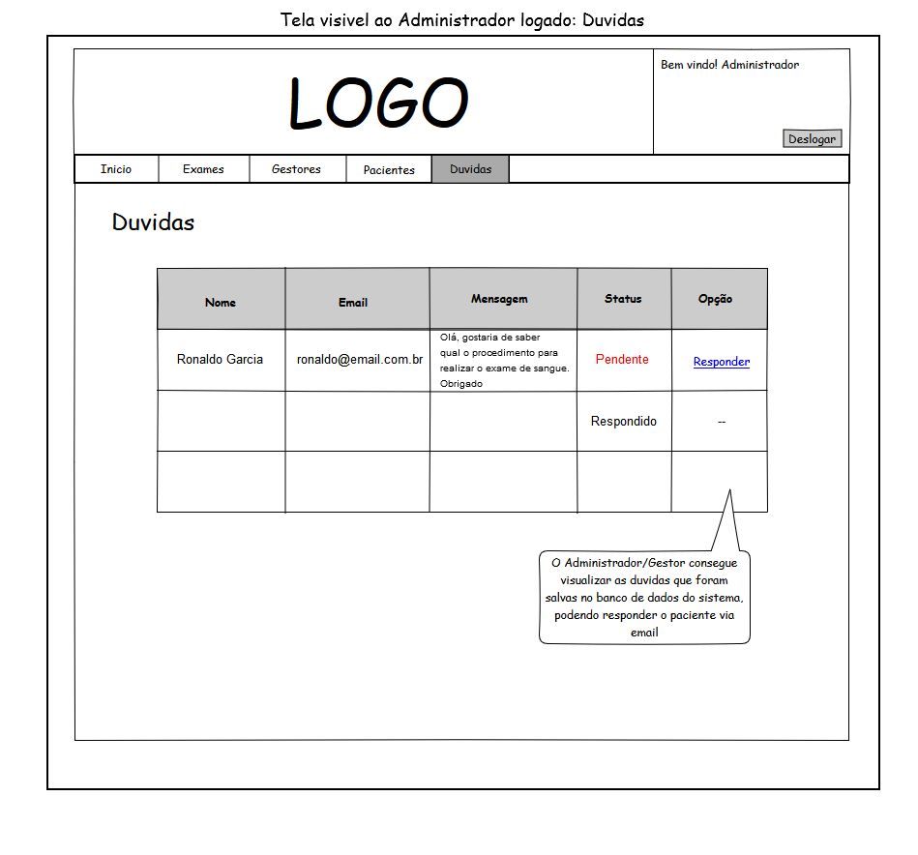
Protótipo de Baixa Fidelidade
Telas Administrador

Slide 41

Protótipo de Baixa Fidelidade
Telas Administrador

Slide 42
Conclusão
O ponto principal do sistema é a possibilidade de controle e gestão que ele oferece para a clínica, além de facilidade para o paciente que for realizar um exame.
Um ponto a ser melhorado no sistema é a quantidade pequena de funcionalidades dele.
No futuro poderá ser acrescentado um sistema de agendamento de exames online no website da clínica e o ajuste do website para dispositivos mobile.

